Slide 1
Обучающий семинар для специалистов, организующих профилактическую работу с несовершеннолетними «группы особого внимания», волонтерами профилактического направления
Новые формы и методы работы

Slide 2
Профилактическая работа в сети Интернет:
Профилактическая работа, организованная в сети Интернет, позволяет нам:
существенно увеличить охват целевой аудитории профилактическими мероприятиями,
повысить уровень информационной грамотности населения региона,
привлечь внимание жителей других регионов к вопросам профилактики асоциальных явлений, пропаганде здорового образа жизни.

Slide 3
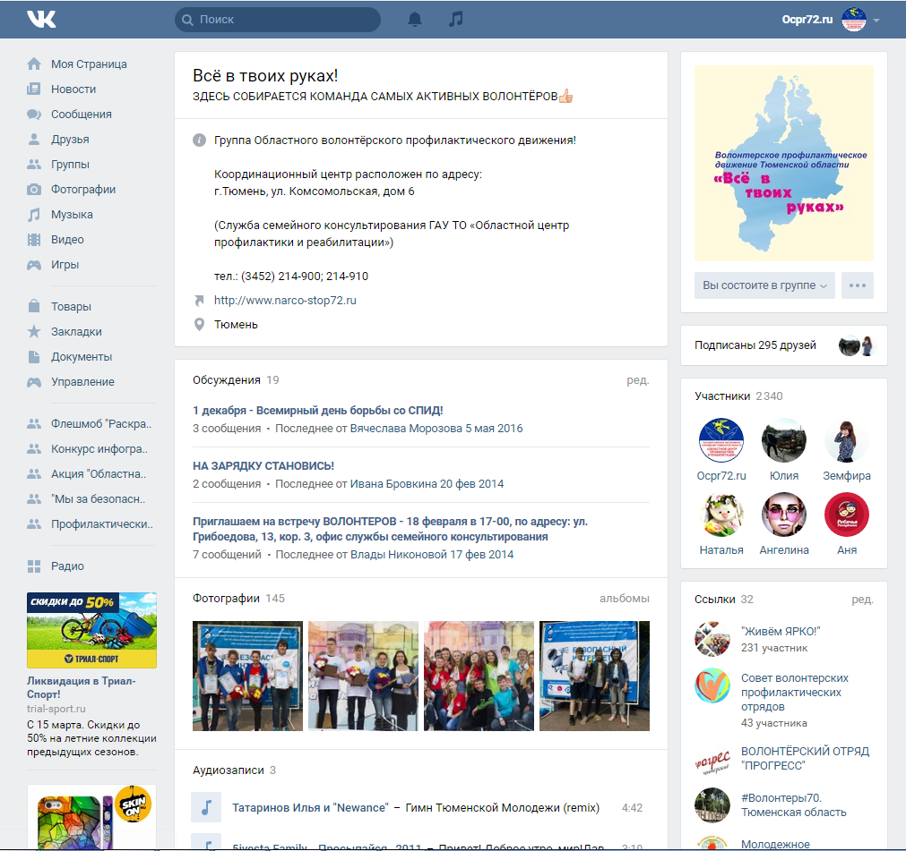
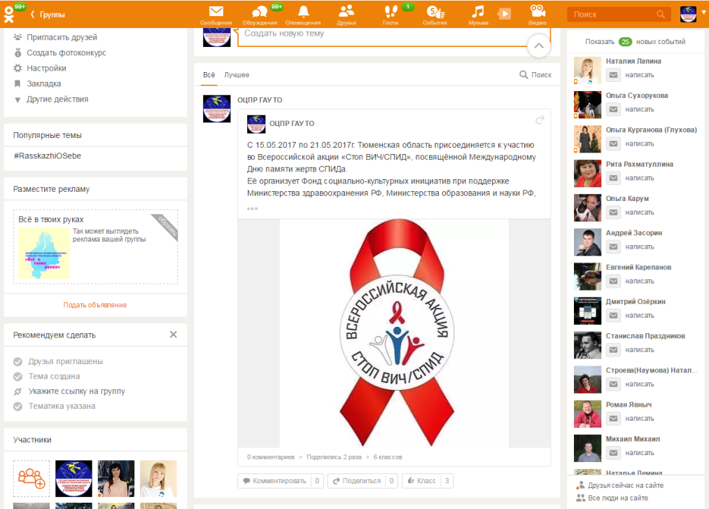
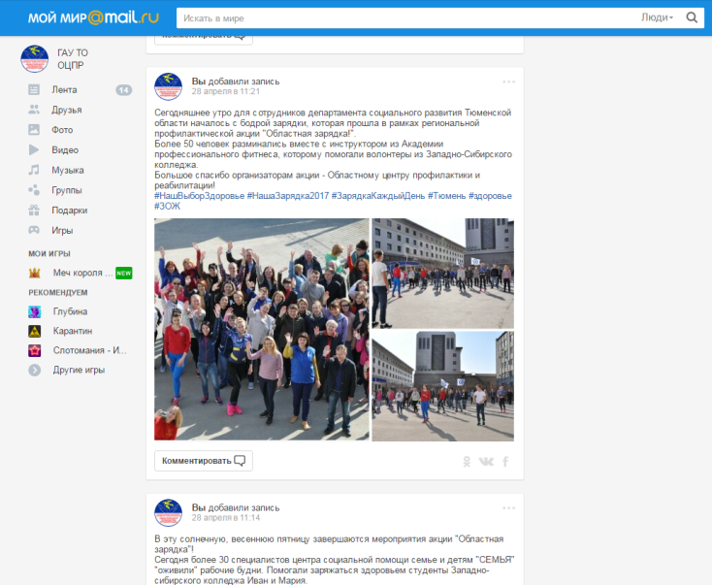
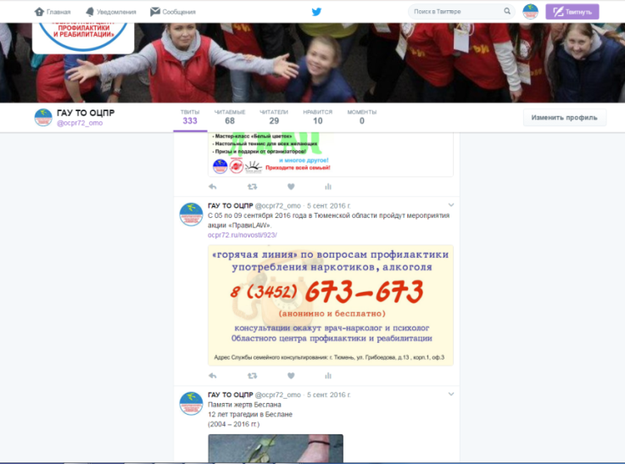
Организация профилактической работы в сети Интернет.

Slide 4
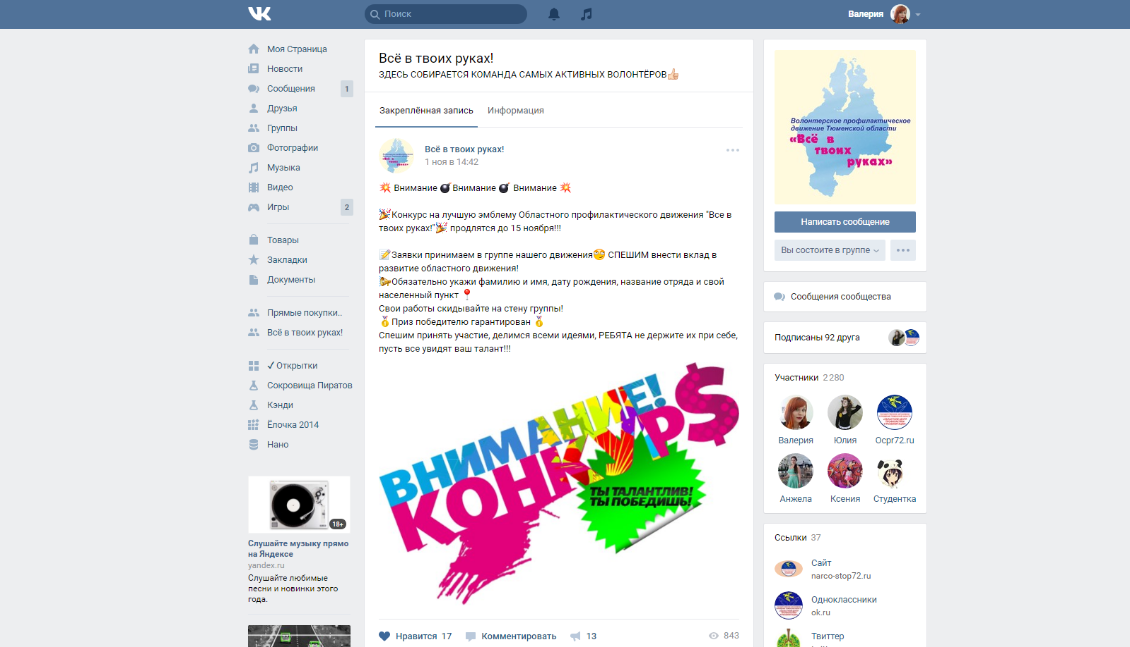

Slide 5
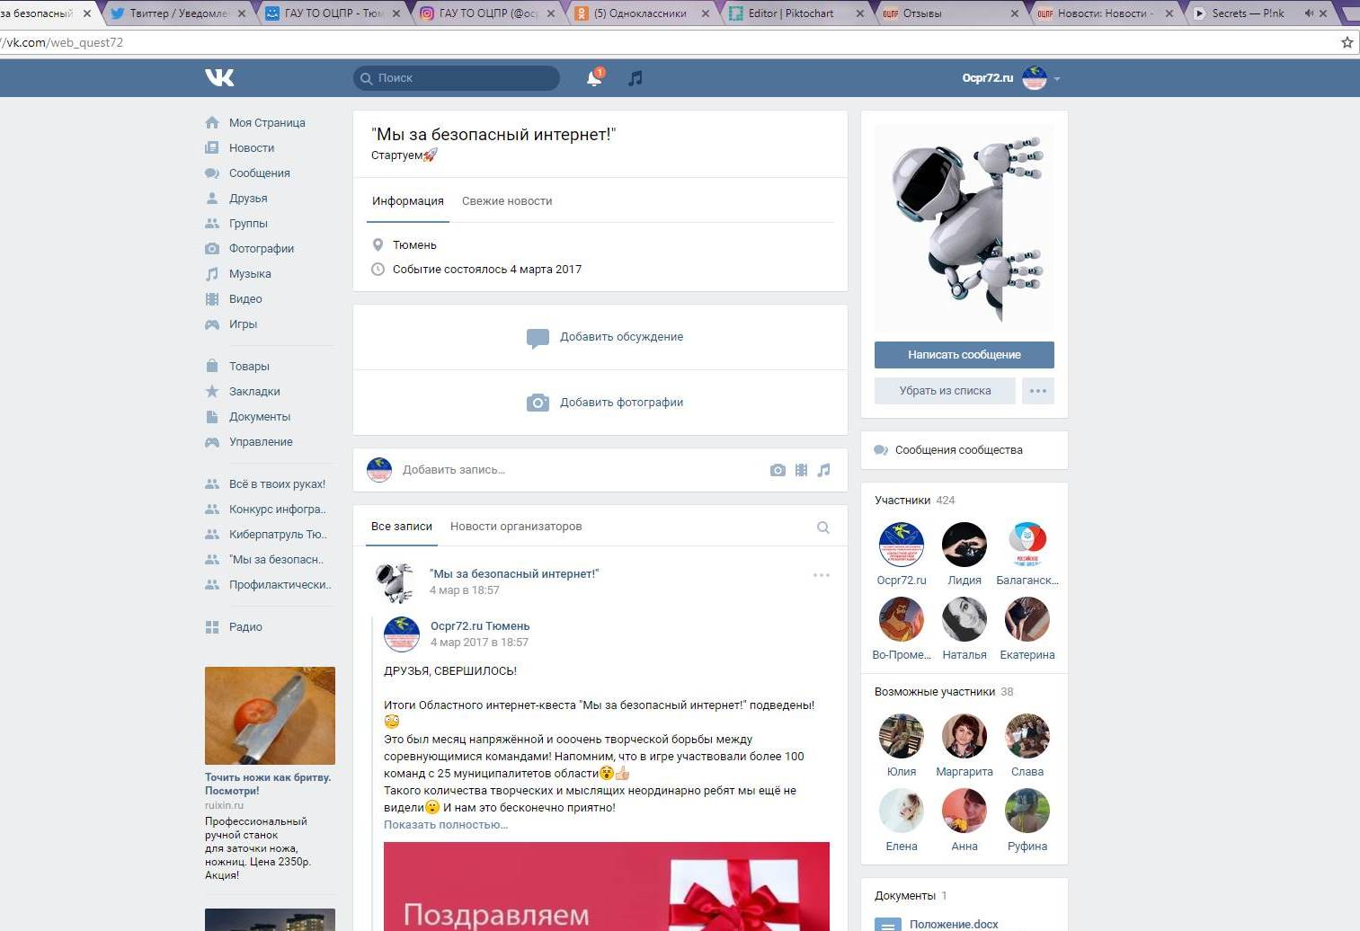

Slide 7
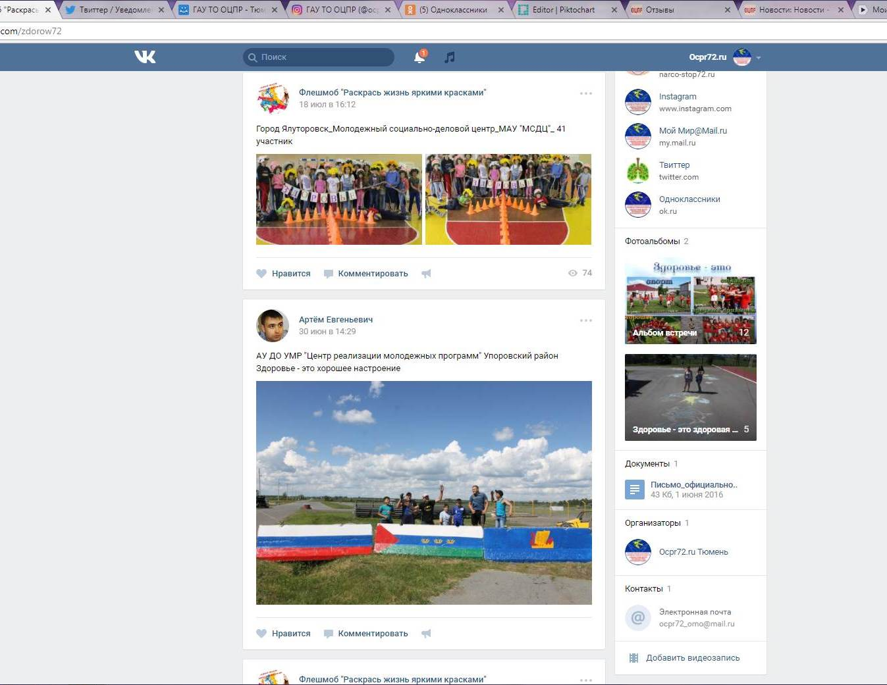

Slide 8
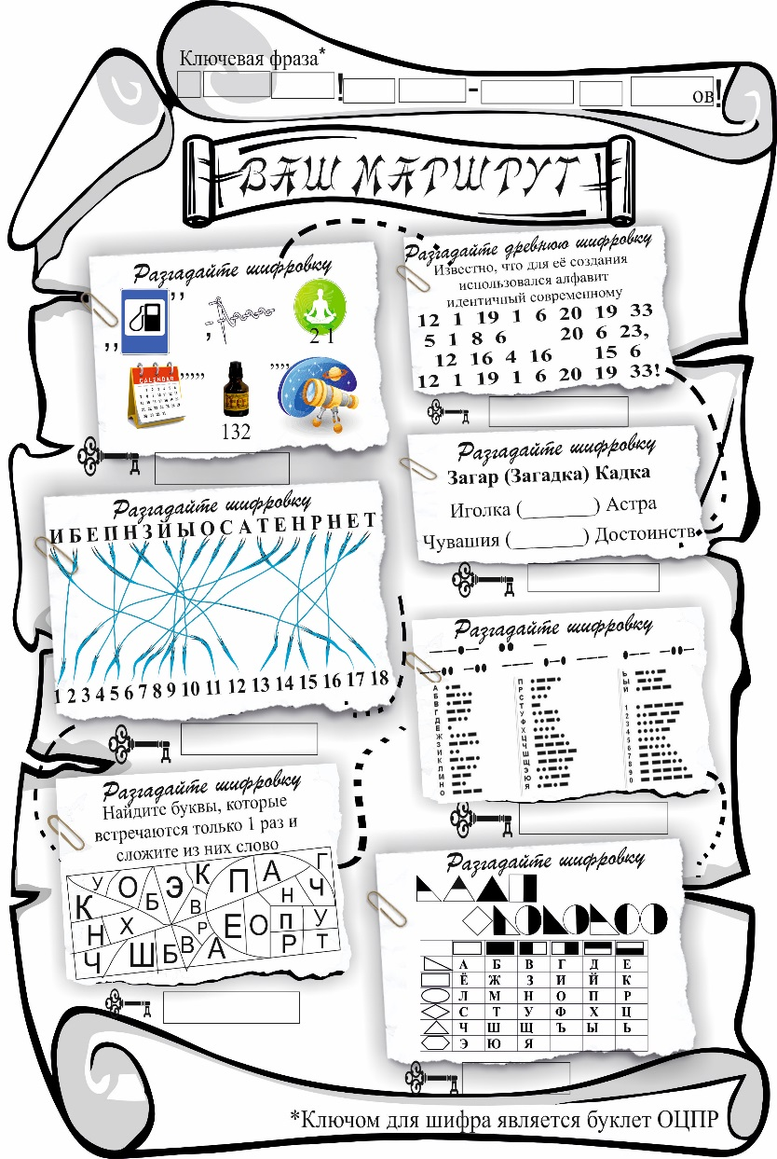
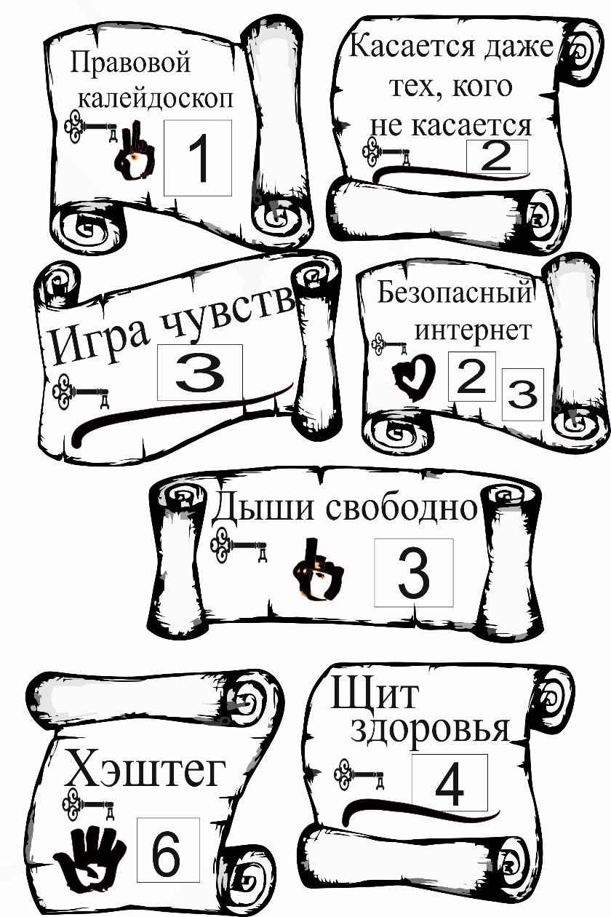
ПРОФИЛАКТИЧЕСКИЙ КВЕСТ «МАРШРУТ ЗДОРОВЬЯ».

Slide 9
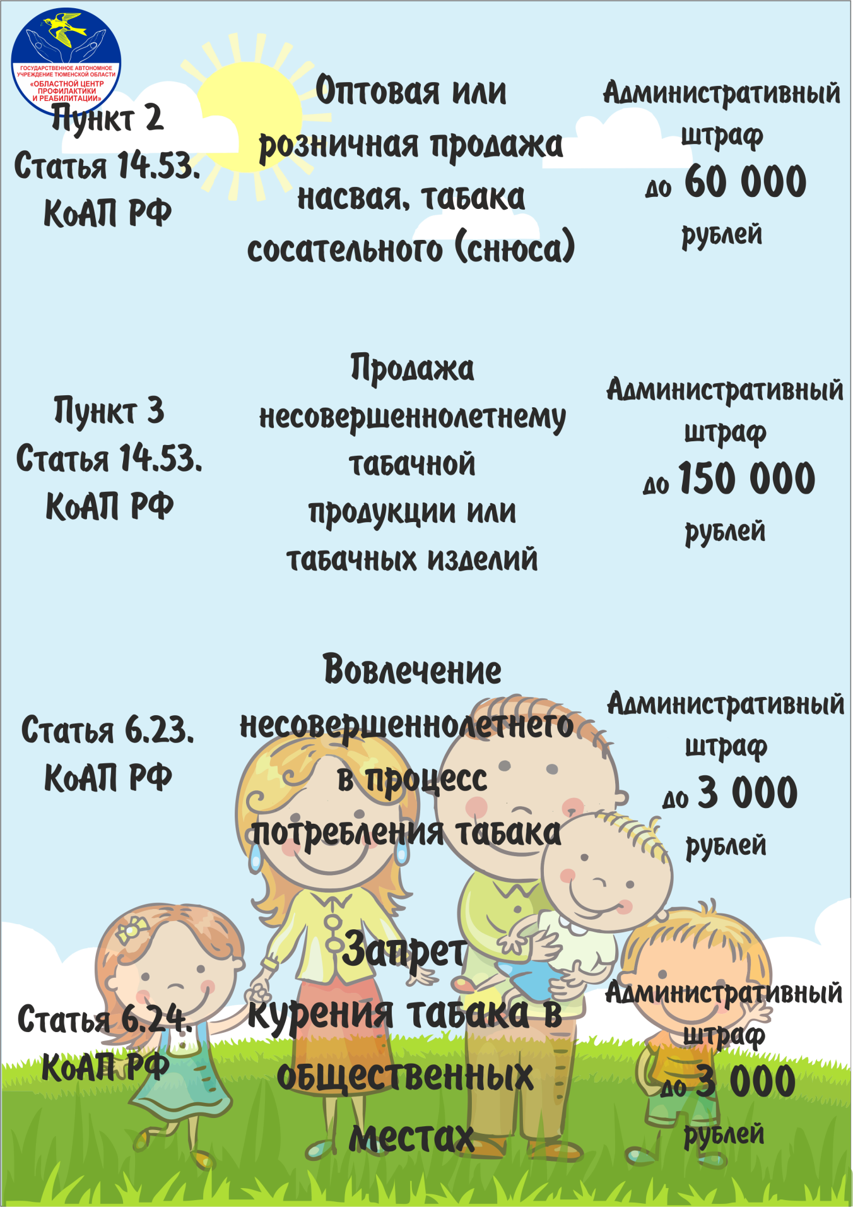
Станция: «Дыши свободно»
Это игра – пазл, направленная против курения. Задачей данной станции является - повышение правовой грамотности участников. Выполняя задание квеста участники узнают, что существуют запреты на продажу и курение табачных изделий на законодательном уровне. Участникам предлагаются собрать пазл, в котором есть 3 части: «Закон и номер статьи», «Содержание статьи», «Ответственность». Задача команды – верно соотнести все кусочки мозаики. После прохождения станции участникам выдаётся «ключ».

Slide 10
«Правовой калейдоскоп»
Цель - повышение уровеня знаний о правовой ответственности несовершеннолетних за совершение преступлений в сфере незаконного оборота наркотиков.
Для выполнения заданий данного этапа квеста команде или участнику необходимо решить 3 задачи, выбрав любые три из пяти предложенных.

Slide 11
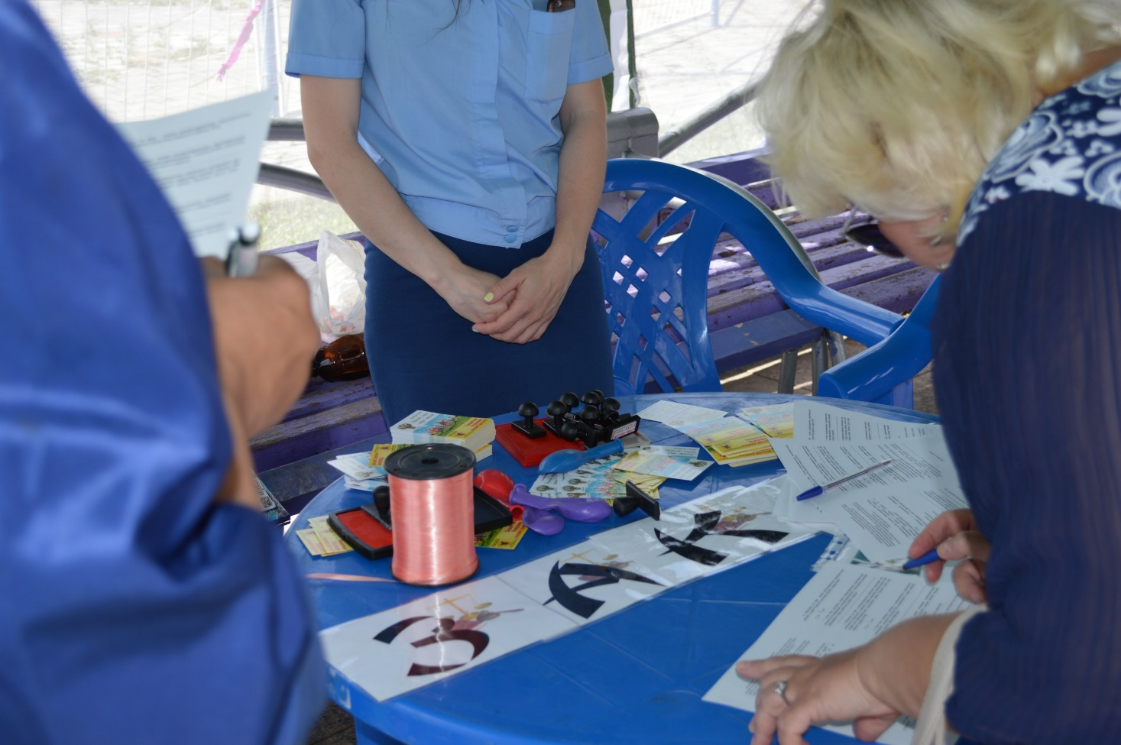
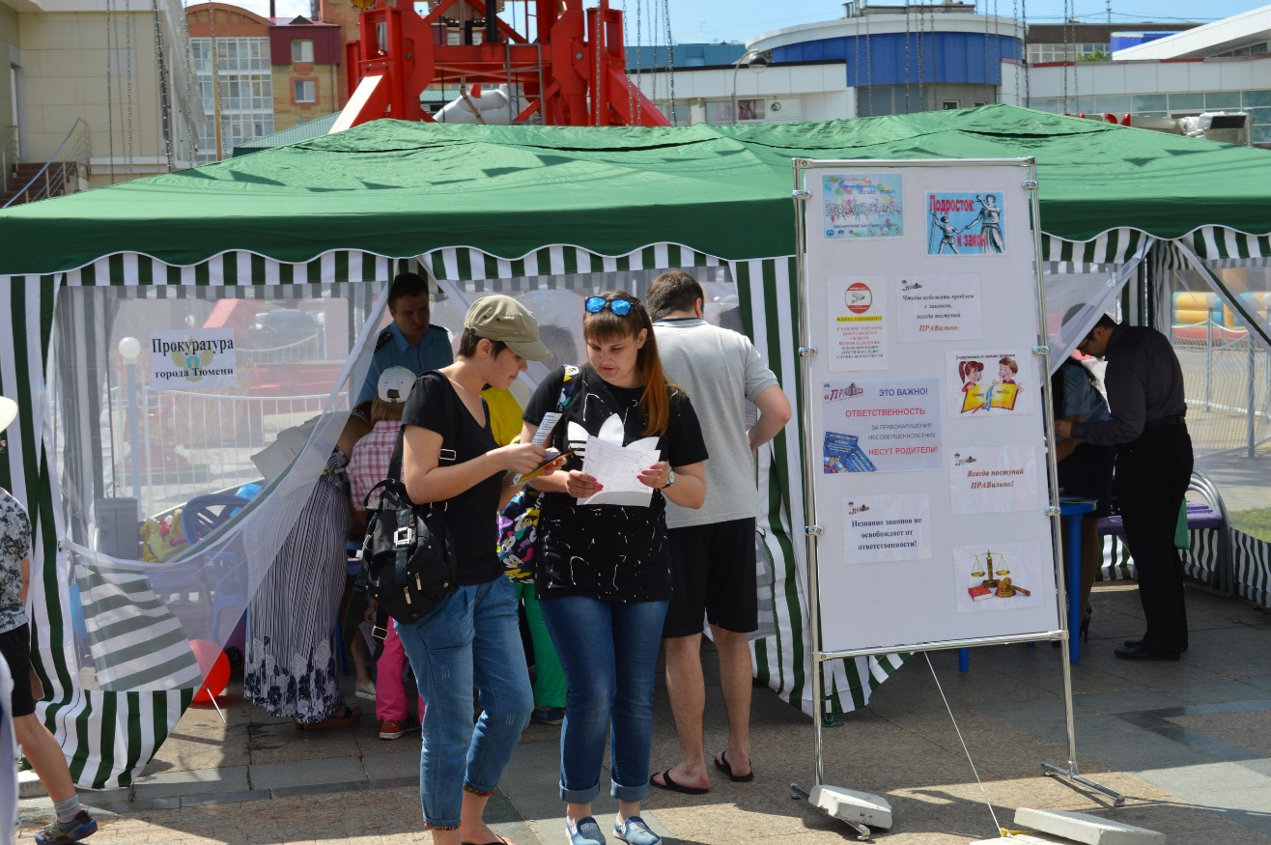
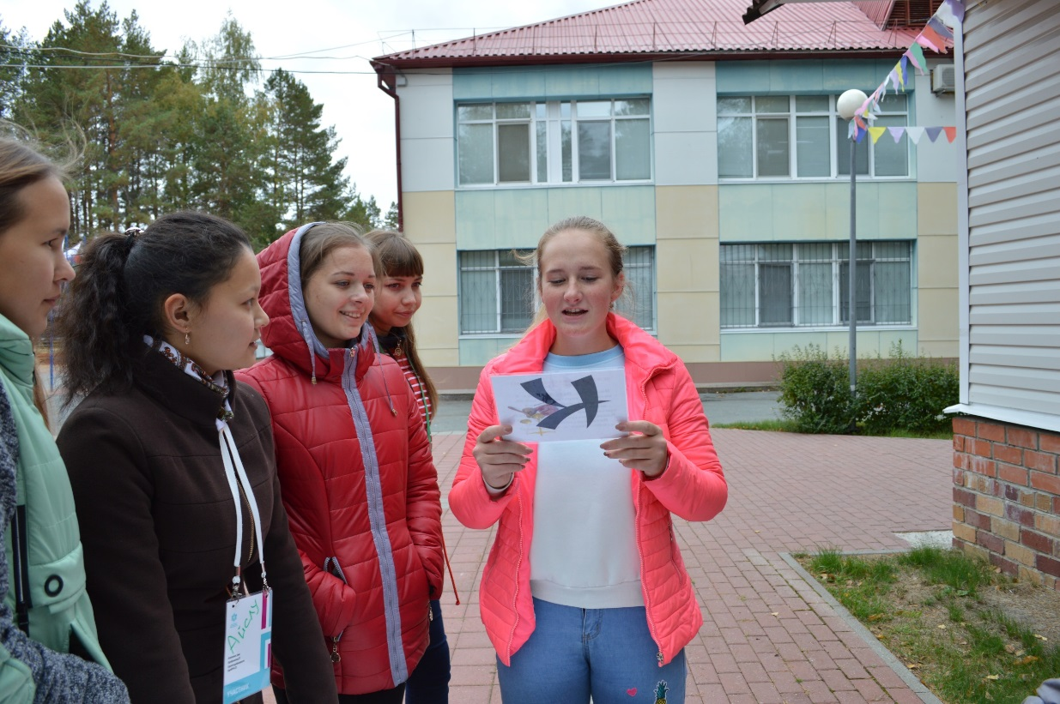

Slide 12
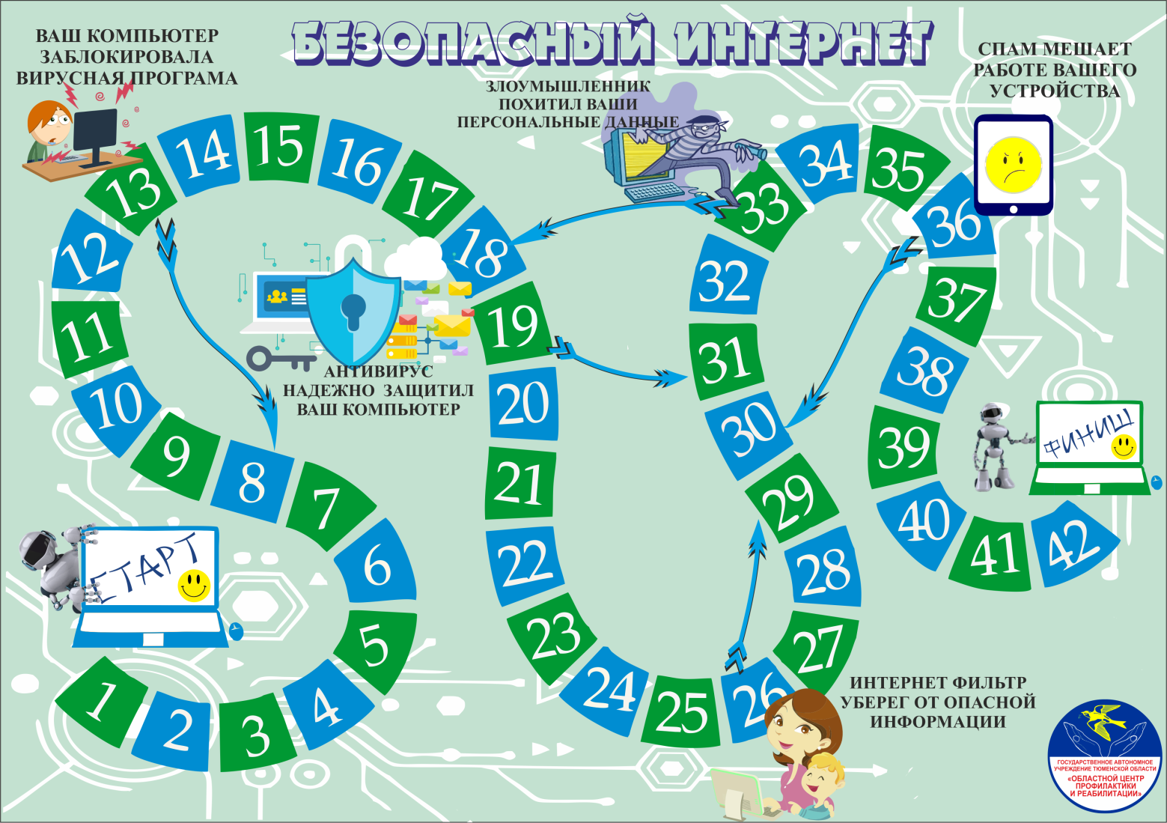
Станция «Безопасный интернет»
Целью этой игры- ходилки является - формирование у несовершеннолетних навыков самостоятельного и ответственного потребления информационной продукции в сети Интернет. Выполняя задания данной станции подростки учатся защищаться от негативной информации.
Участники отвечают на вопрос, после чего получают возможность кинуть игровые кости.

Slide 13
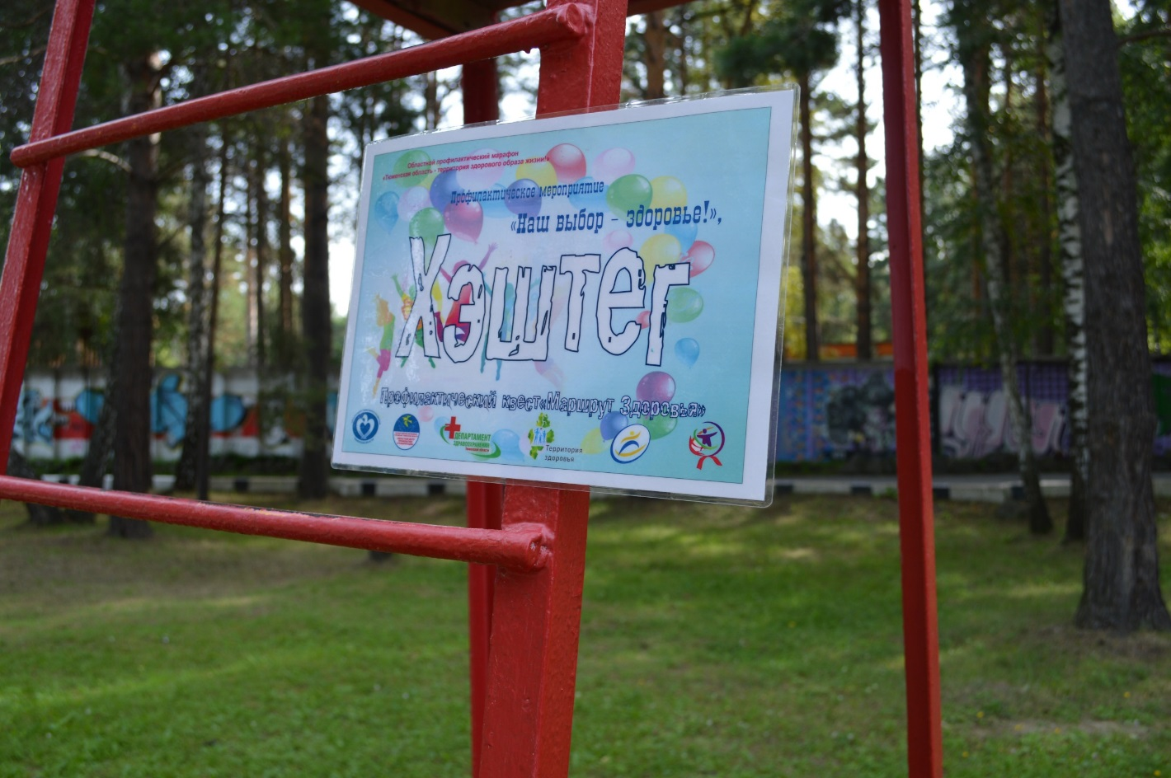
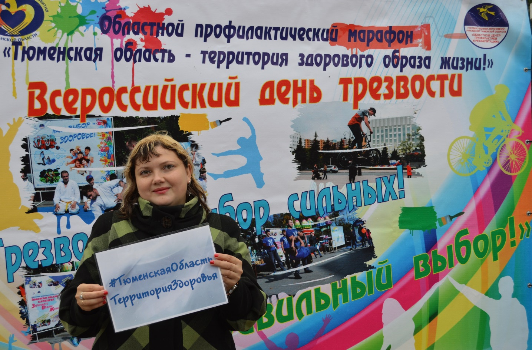
Станция «Хэштег»
На станции участникам предлагаются баблы с профилактическими хэштегами:
#МыЗаЗдоровыйОбразЖизни, #МыПротивНаркотиков, #БытьЗдоровымЭтоСила, #ТюменскаяОбластьТерриторияЗдоровья
На оборотной каждого бабла написано задание, которое команда или участник отправляется выполнять. После выполнения задания, участники по сети viber/Вконтакте отправляют фото организаторам и получают ответное сообщение в виде необходимого ключа. Если данная возможность отправки фотографии отсутствует, то просто показывают фото с заданиями и получают ключ у волонтера, закрепленного за работой станции.

Slide 14
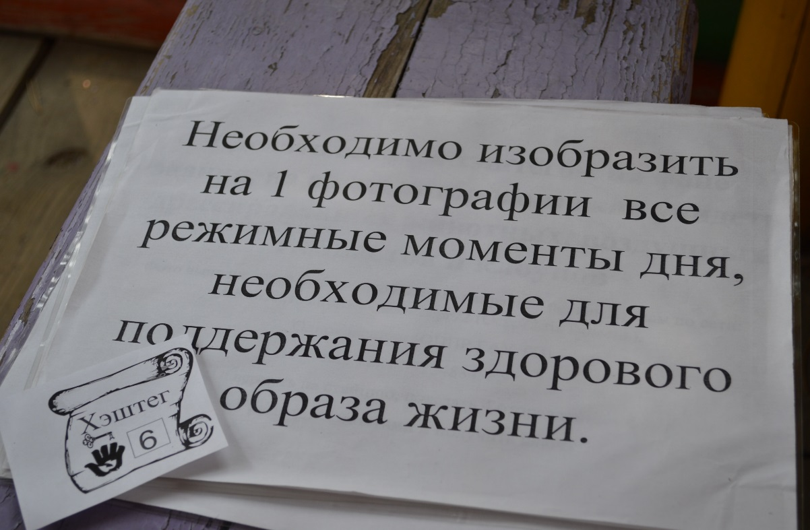
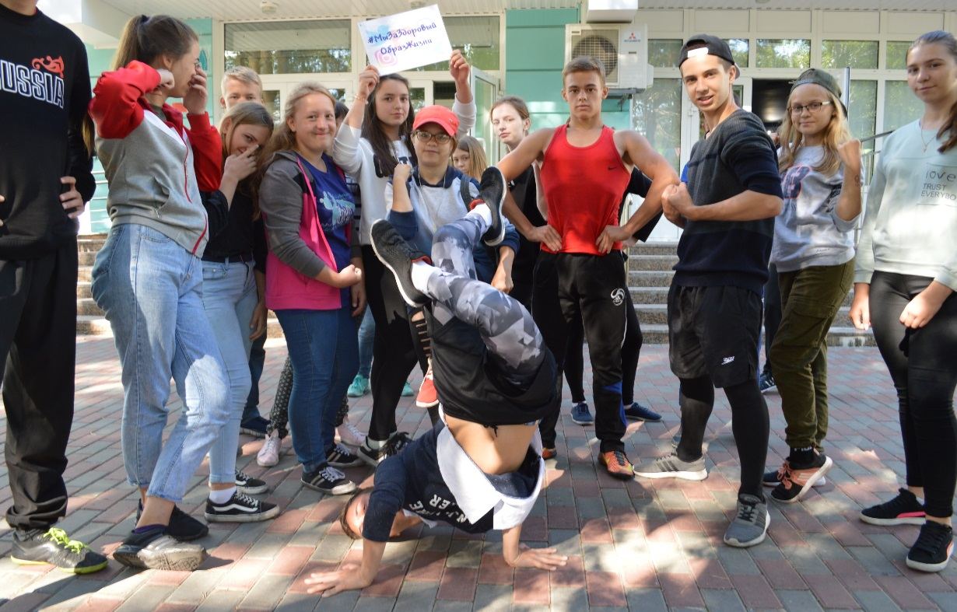
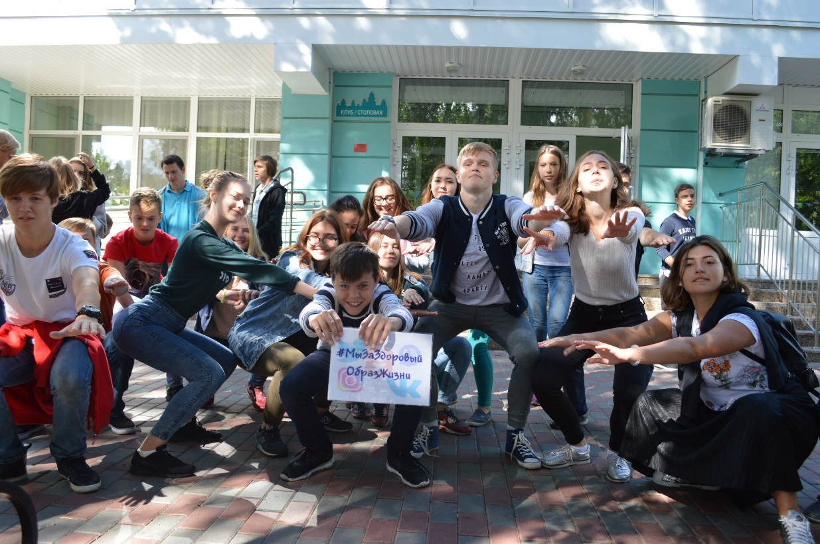
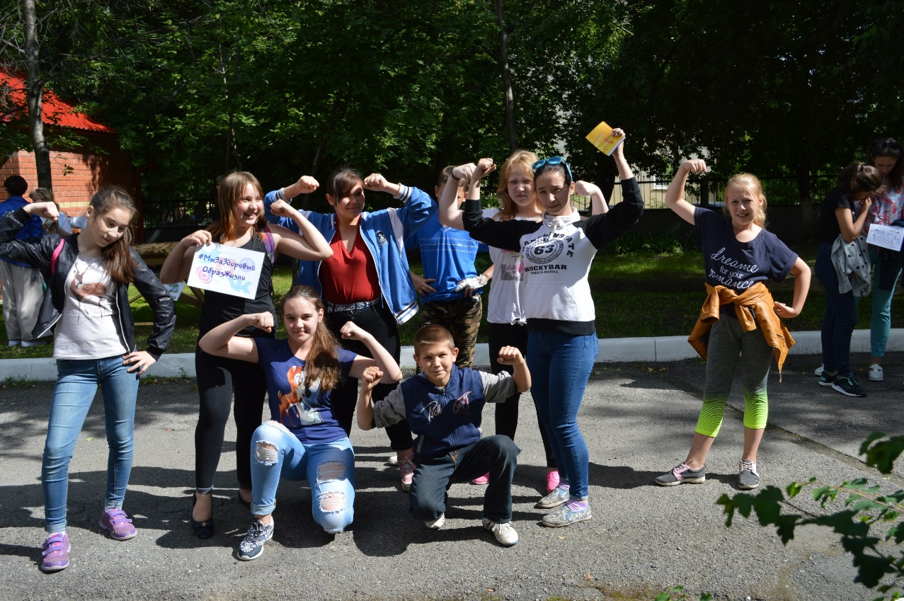

Slide 15
Арт-объект «Вырази свое мнение – забей гвоздь»
Арт – объект выполнен из бревна, на котором в хаотичном порядке набиты гвозди. К бревну прикреплен лист бумаги с аргументами против употребления наркотиков и алкоголя, помеченными определенным цветом. Выбрав свой аргумент определенного цвета, участники привязывают к гвоздю ленточку, соответствующего аргументу цвета, и забивают гвоздь. Выполняя задания на данной станции, участники ненавязчиво приобщаются к здоровому образу жизни, они соотносят себя к здоровому образу жизни и помогают распространять идеи в позитивном ключе в среде сверстников.

Slide 16
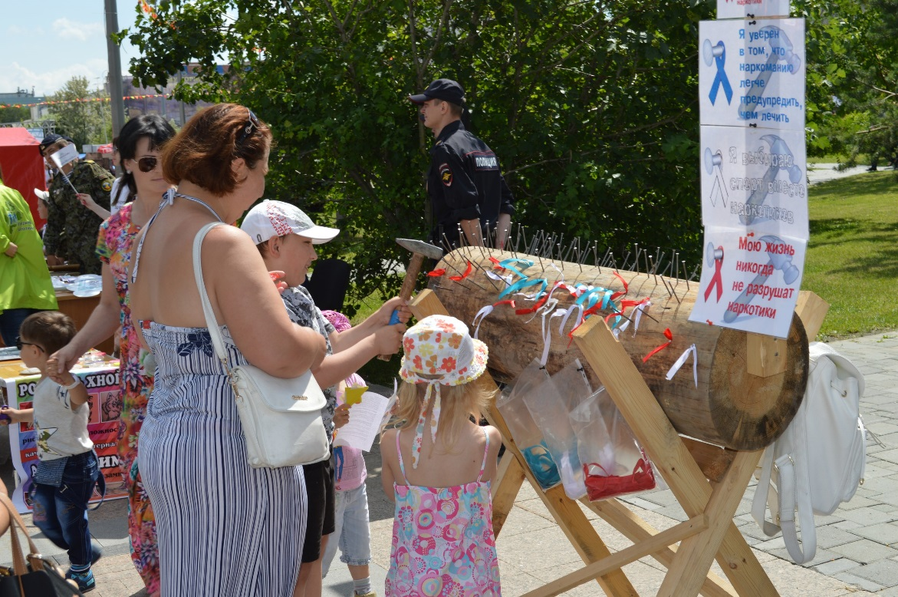
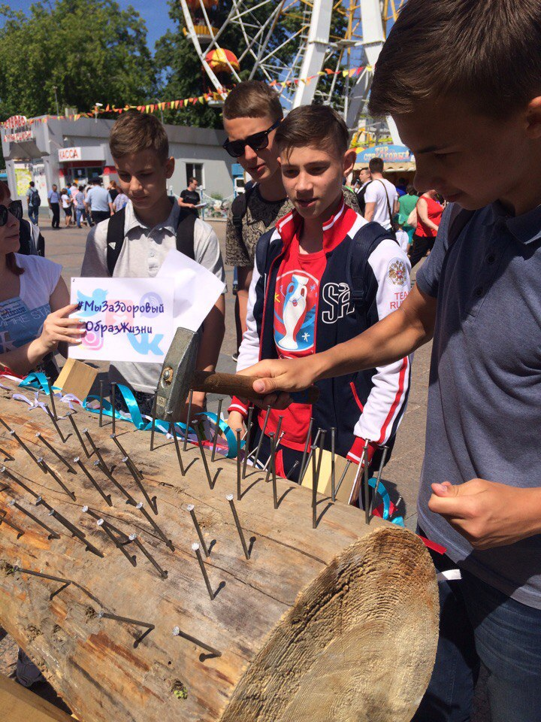
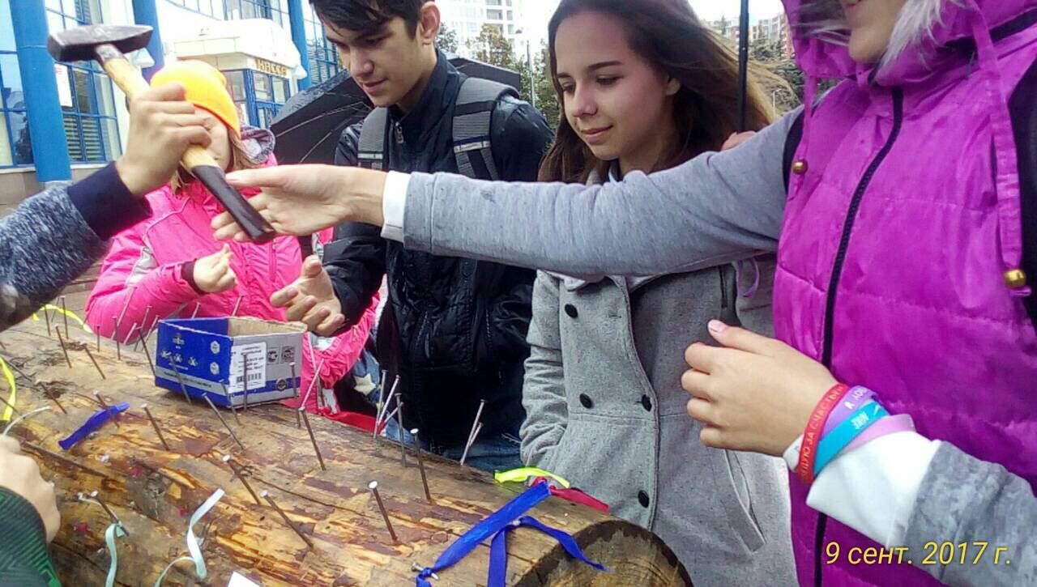

Slide 17
«Касается даже тех, кого не касается!»

Slide 18
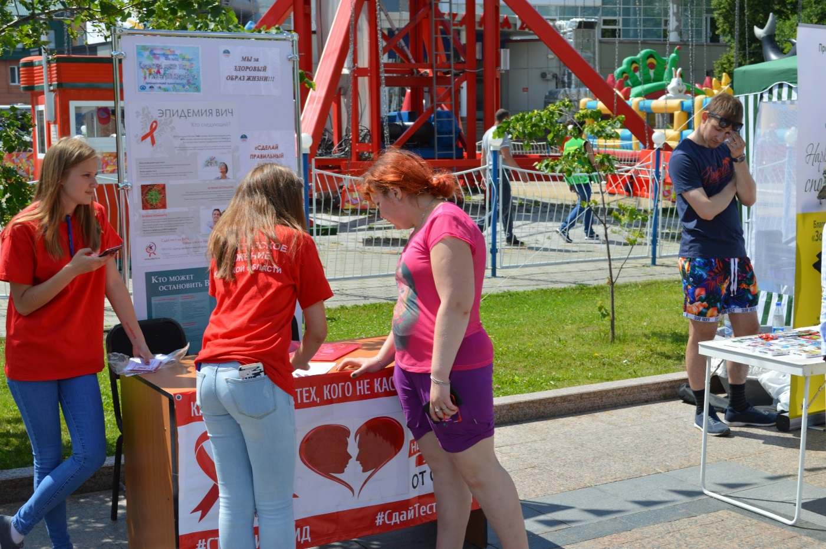
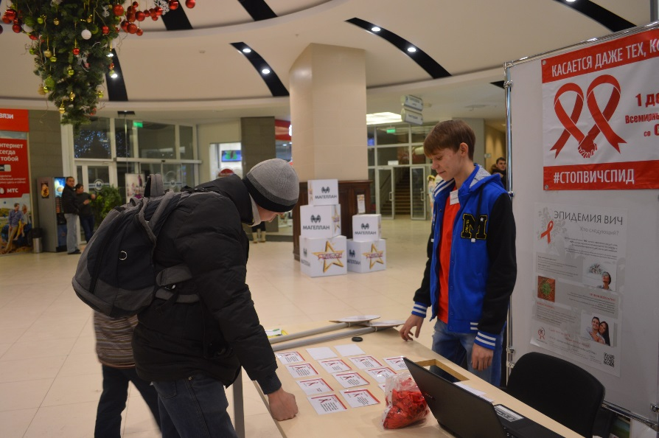

Slide 19
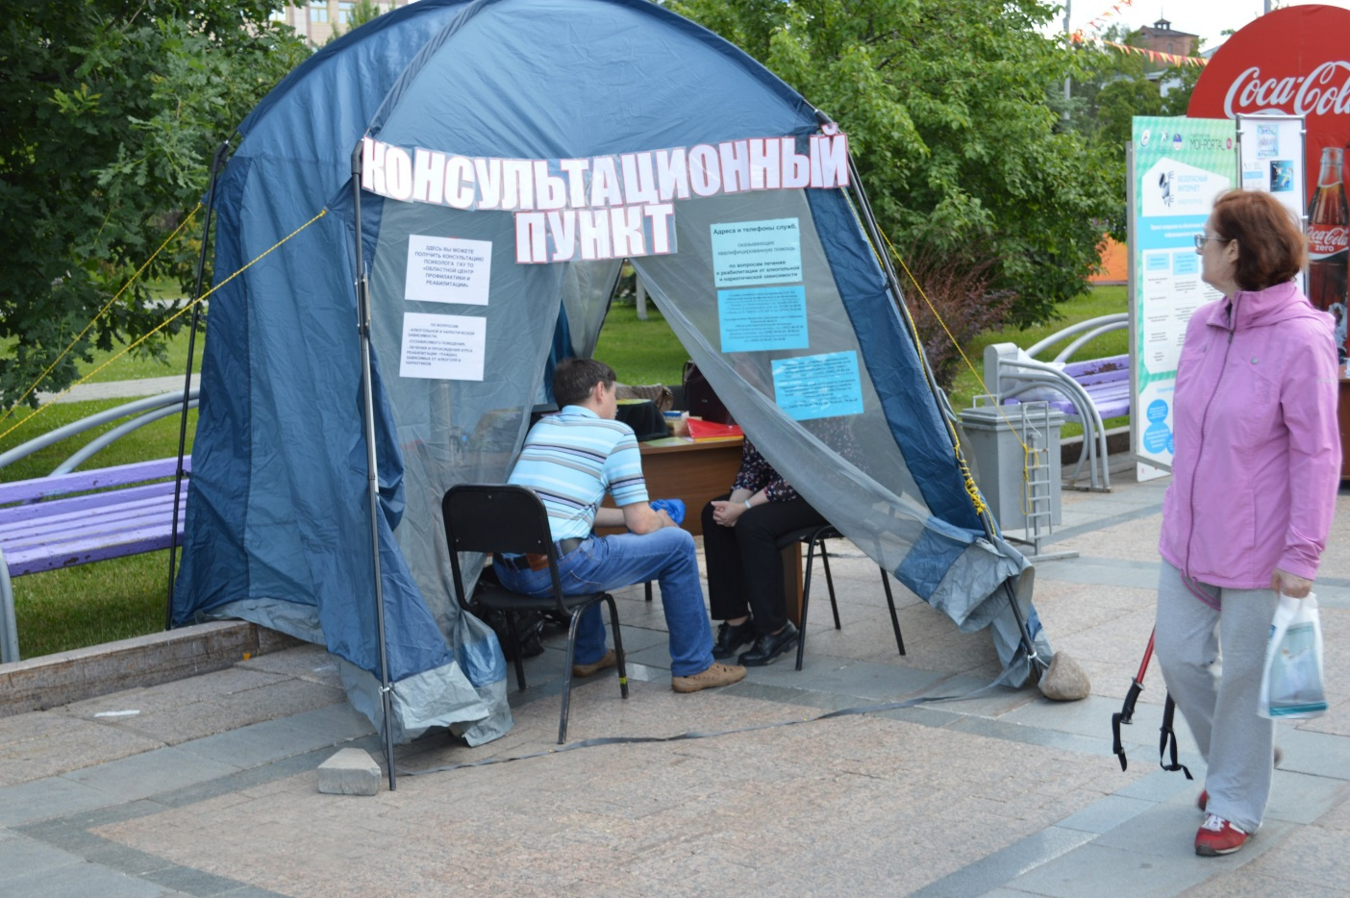
Станция «Игра чувств» (располагается в «Информационной палатке»).

Slide 21
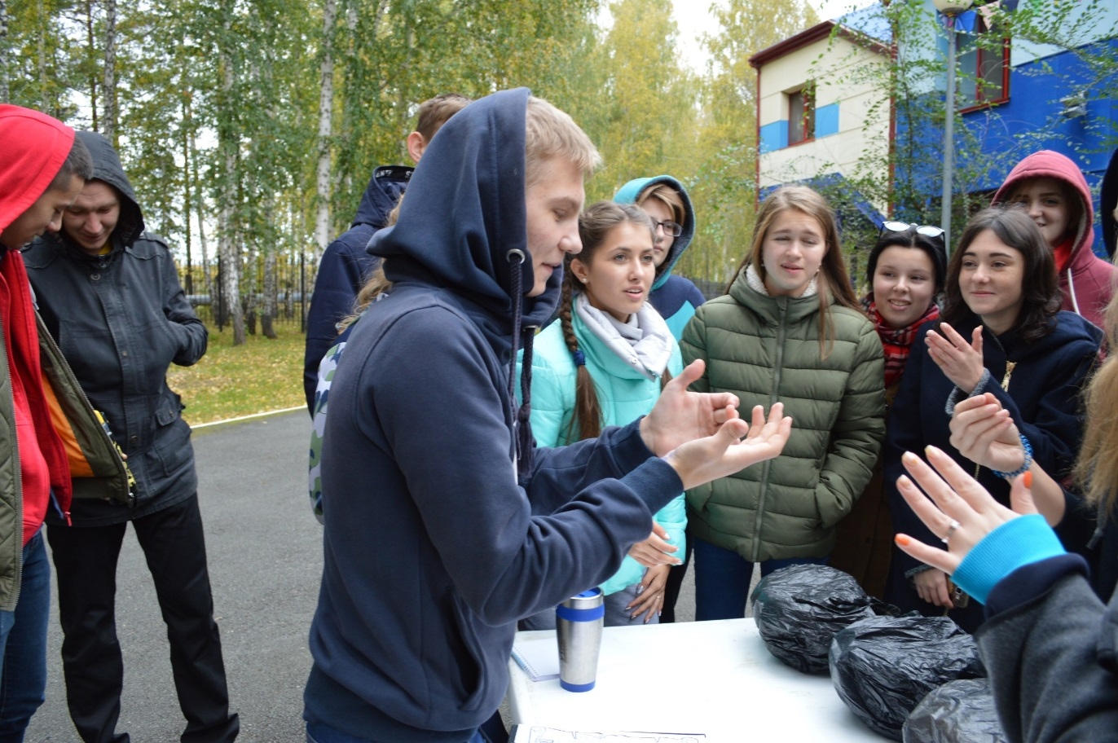
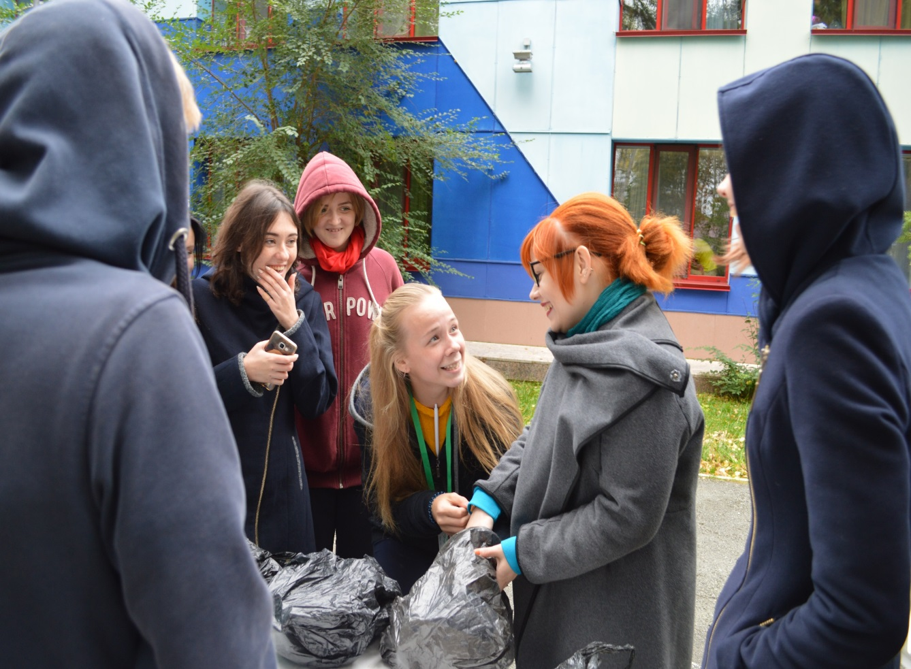

Slide 22
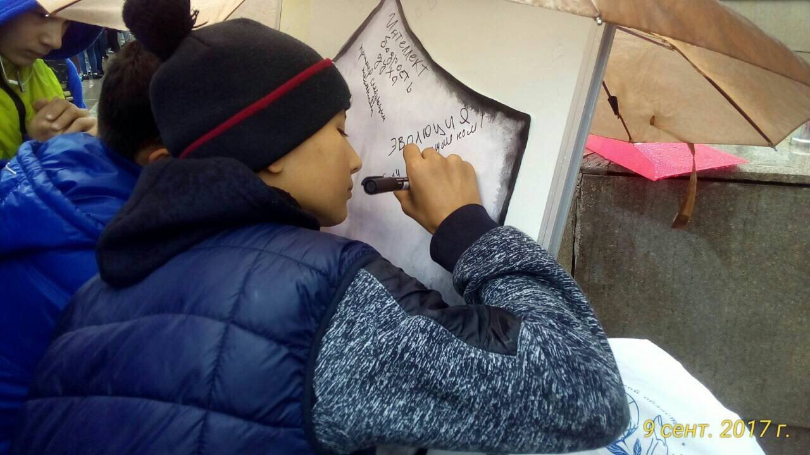
Станция Арт-объект «Щит здоровья»

Slide 23
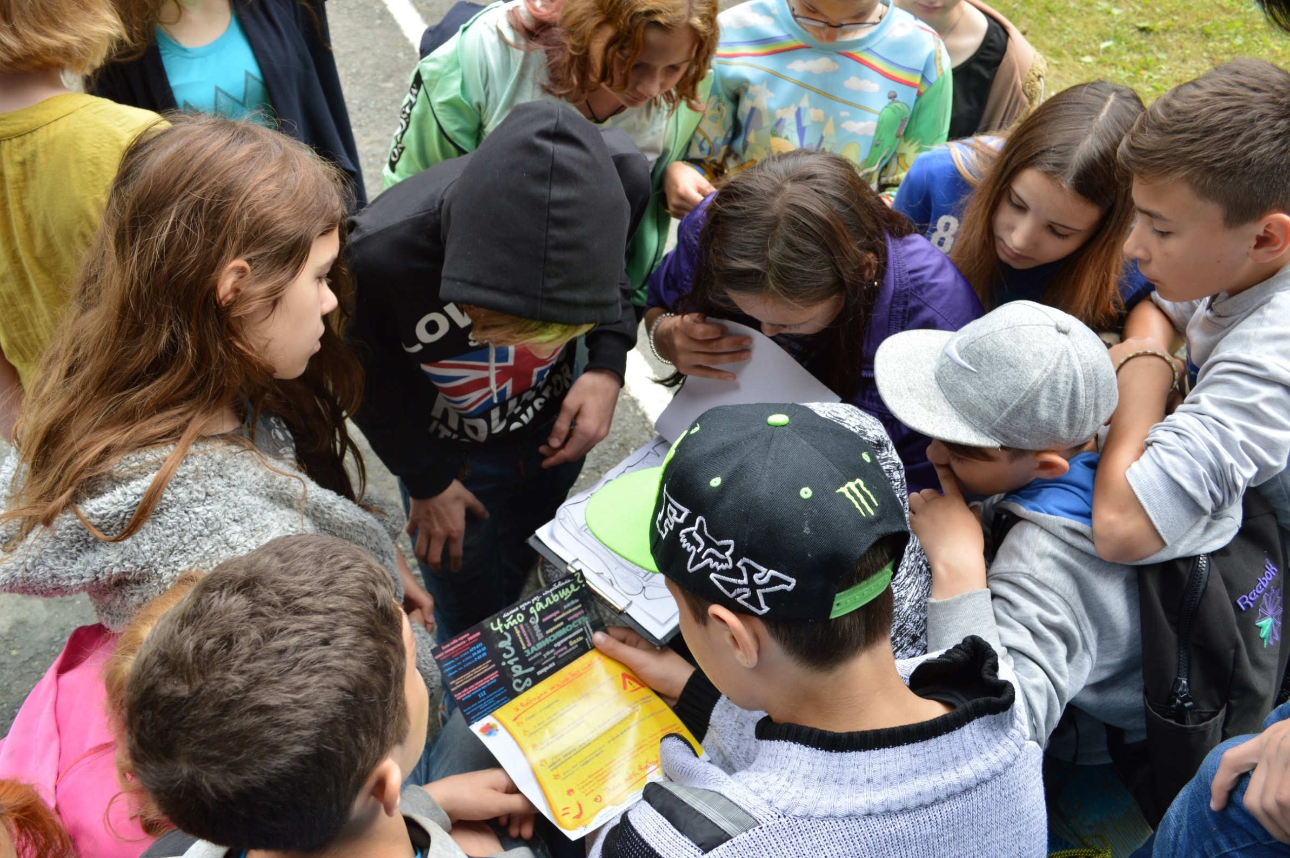

Slide 24
Спасибо за внимание!

